Slide 1

Notes:
1

Slide 2
Thème : Corps humain et santé
Comportements et stress :
vers une vision intégrée de l’organisme

Slide 3

Notes:
Il faut attendre la 13ème pour voir un peu de positif et mais ce sont plutôt des images zen pour apprendre à le gérer …
3

Slide 4

Notes:
Foire aux questions avec les élèves
On tentera d’y répondre lors du chapitre ou bien lors de la conception de leurs protocoles

Slide 5
D’où vient le stress ?
Peut-on gérer son stress ?
Le stress permet-il de réussir ses examens ?
Y a-t-il du bon stress ?
Le stress rend-il malade ?
Notes:
Ex : mais ce sera fait avec les Q de élèves

Slide 6
Quelles sont les réponses biologiques mises en place par l'organisme face à un agent stresseur ?
Cette problématique permet d'aborder la distinction entre stress aigu et stress chronique, ainsi que les mécanismes physiologiques activés en réponse au stress (système nerveux et hormonal).
Comment l'organisme parvient-il à s'adapter à une situation stressante ?
Ici, on explore les concepts de résilience et d'adaptabilité, en mettant en évidence les systèmes nerveux et endocrinien qui participent à la régulation des réponses de l'organisme.
Quelles sont les conséquences d'une exposition prolongée ou répétée à un agent stresseur sur l'organisme ?
Cette question amène à discuter du stress chronique, des limites des capacités d'adaptation de l'organisme, et des pathologies associées à une exposition prolongée au stress.
Quels sont les mécanismes physiologiques et psychologiques impliqués dans la gestion du stress ?
Cette problématique invite à examiner les traitements du stress chronique, qu'ils soient médicamenteux (comme les benzodiazépines) ou non médicamenteux (méditation, hypnose, etc.).
Notes:
6

Slide 7
L’étude de l’exemple du stress permet
→ de comprendre la notion de boucle de régulation complète en abordant la notion de rétrocontrôle,
→ de discerner les liens entre les systèmes physiologiques (endocrinien, nerveux, immunitaire)
→ d’aborder la notion de résilience.
Notes:
7
Pour le prof

Slide 8
QUIZ !
On réactive les neurones…

Slide 9
Réponses
Question 1 :Réponse : A) le cerveau et la moelle épinière
Question 2 :Réponse : A) un organe sensible aux stimulations extérieures
Question 3 :Réponse : A) une zone située entre deux neurones
Question 4 :Réponse : C) car elle produit deux hormones qui agissent sur les organes reproducteurs
Question 5 :Réponse : A) capte une stimulation de l'environnement
Question 6 :Réponse : D) l'exposition à des bruits intenses
Question 7 :Réponse : A) des neurones
Question 8 :Réponse : D) les muscles
Question 9 :Réponse : C) les neurones
Question 10 :Réponse : A) grâce à un messager chimique
Question 11 :Réponse : B) des prolongements cytoplasmiques
Question 12 :Réponse : B) dans la colonne vertébrale

Slide 10
I. Le stress aigu
un ensemble de réponses adaptatives face à une situation stressante

Slide 11
Etymologie :
Empr. à l'angl.stress « force, contrainte, effort, tension » att. dep. le XIVe s.
du latin stringere (« serrer, comprimer, resserrer »).
1953 (Garnier et Delamare, Dict. des termes techn. de méd., 16eéd., p. 1065:
Stress. Terme exprimant à la fois l'agression subie par l'organisme et la réaction de ce dernier).
Rq : 1959 : Le Comité consultatif de la lang. sc. de l'Ac. des Sc. avait proposé de remplacer cet anglicisme par agression.
Mais ce ne sera pas validé

Slide 12
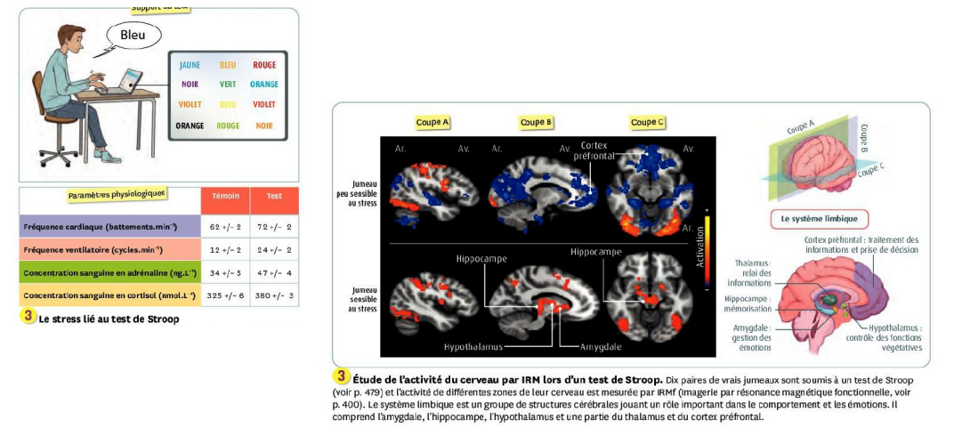

Slide 13
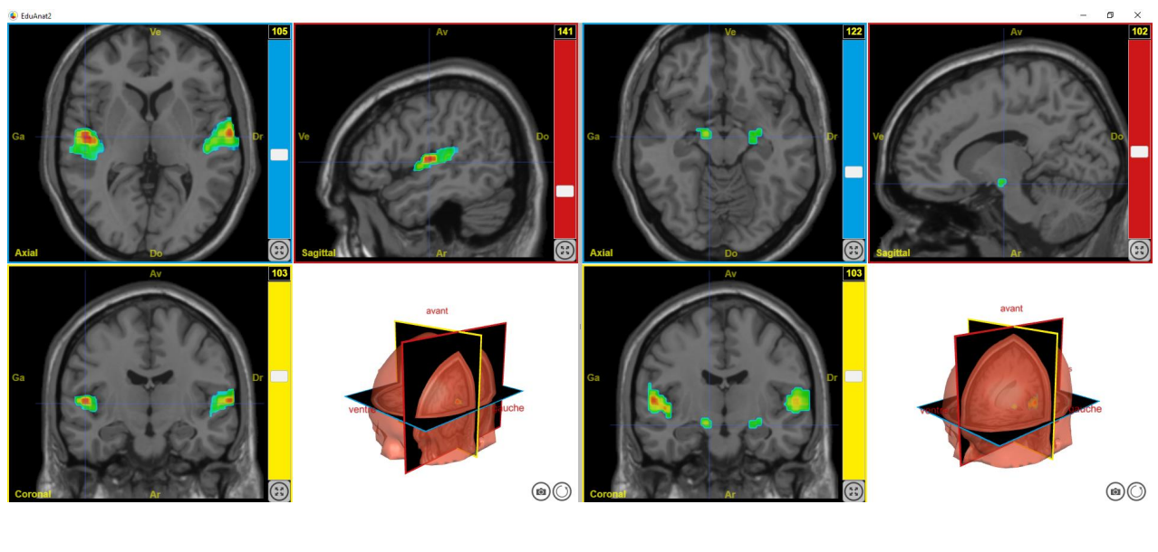

Slide 14
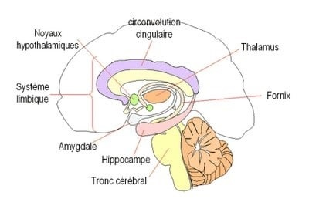
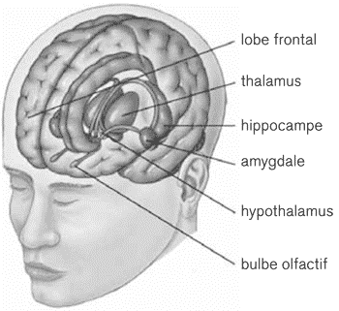
J’observe que la zone du cerveau activée pendant l’écoute d’une musique terrifiante et pas pendant l’écoute d’une musique neutre correspond à deux petites zones situées à la base de chaque hémisphère.
Or, je sais que cette zone correspond à l’amygdale qui fait partie du système limbique et est impliquée dans la gestion des émotions. (voir doc)
J’en conclUE donc que l’amygdale est impliquée dans le stress aigU

Slide 15
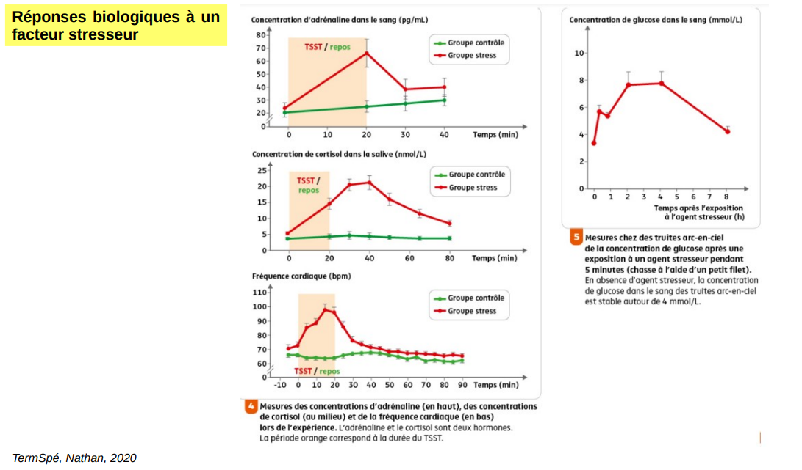

Slide 16
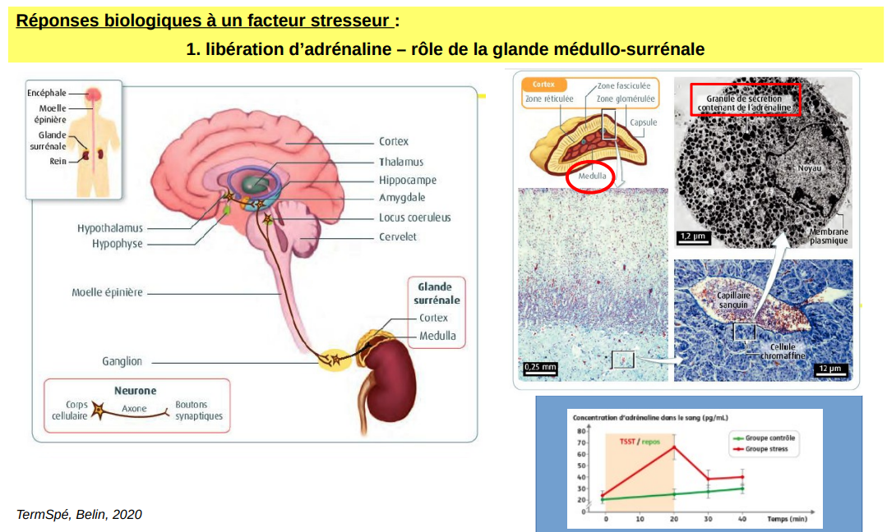

Slide 18
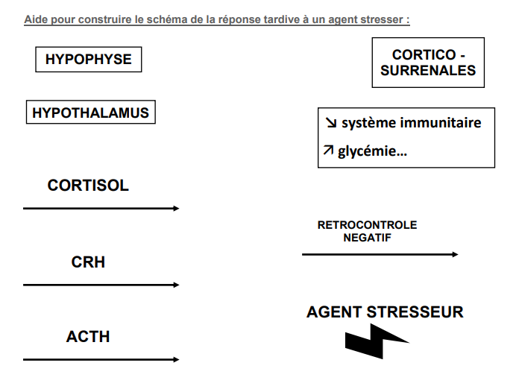
Exploiter le dossier documentaire afin de comprendre les mécanismes mis en jeu lors de la réponse tardive à l’agent stresseur et compléter le schéma bilan

Slide 19
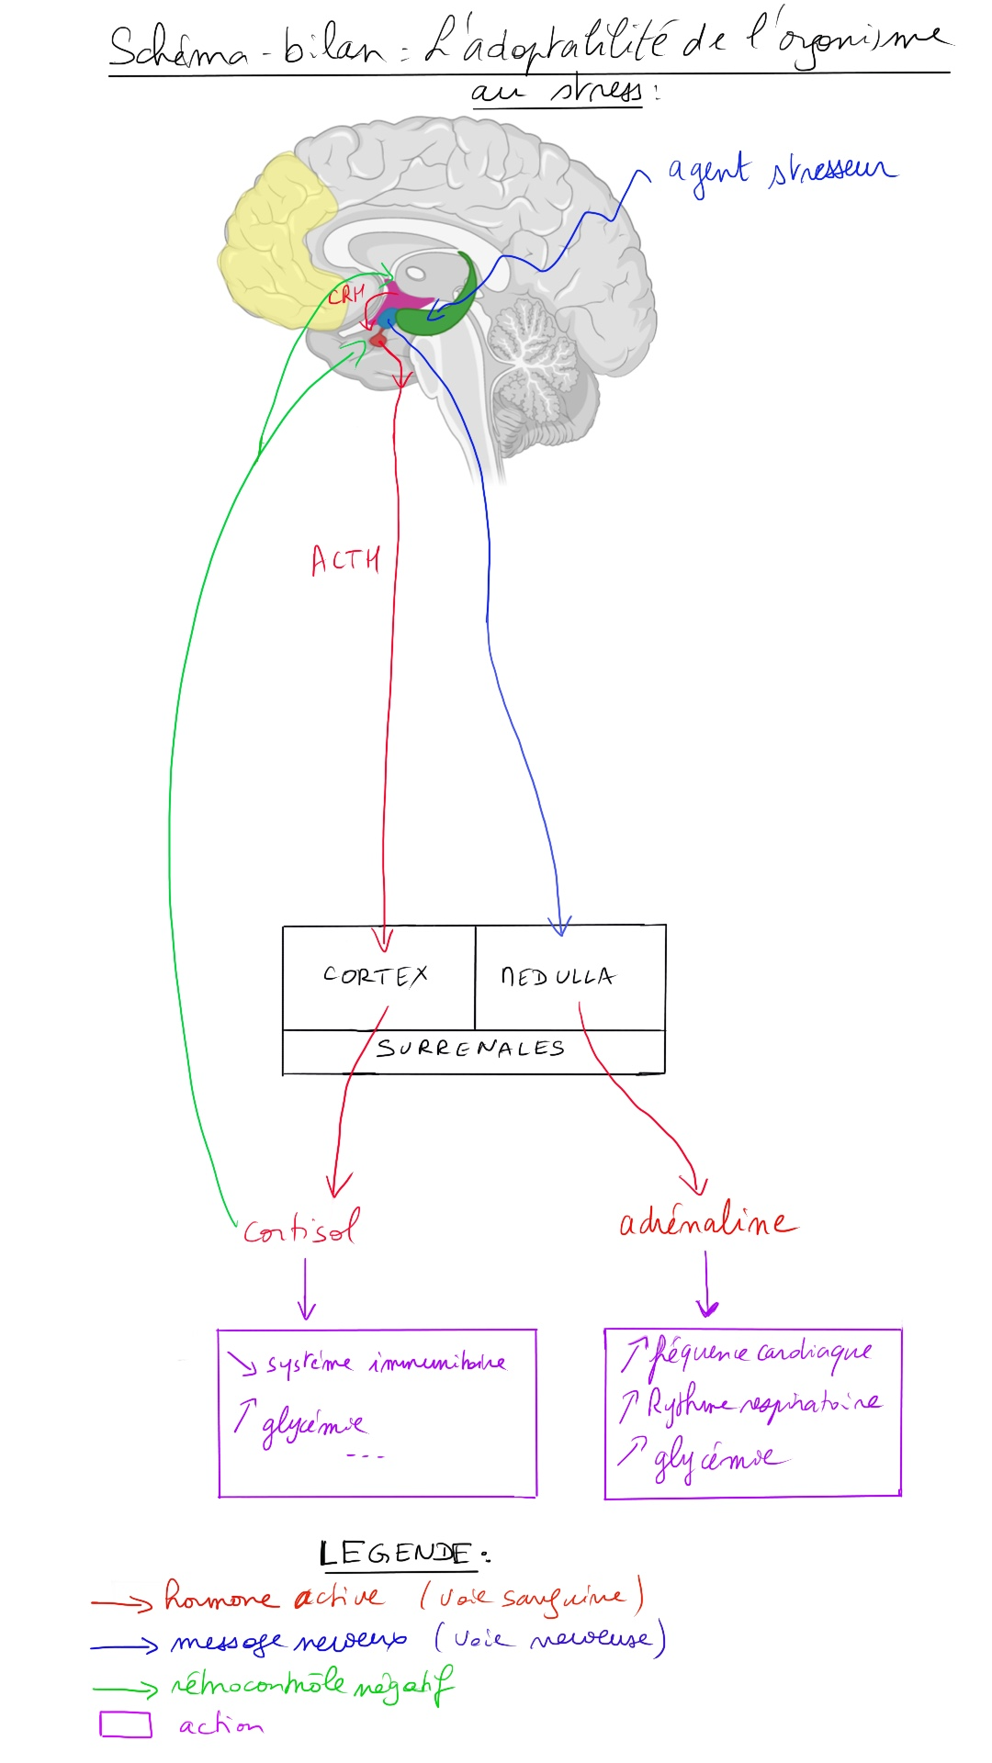

Slide 20
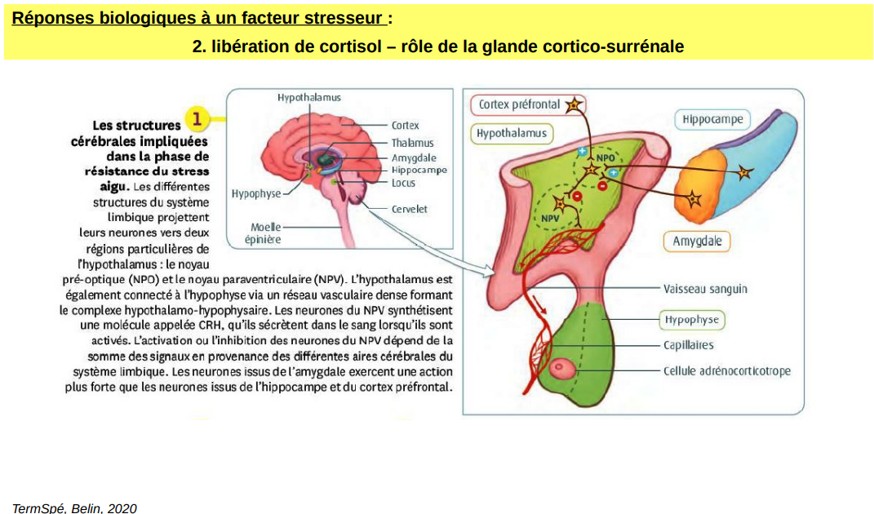

Slide 21
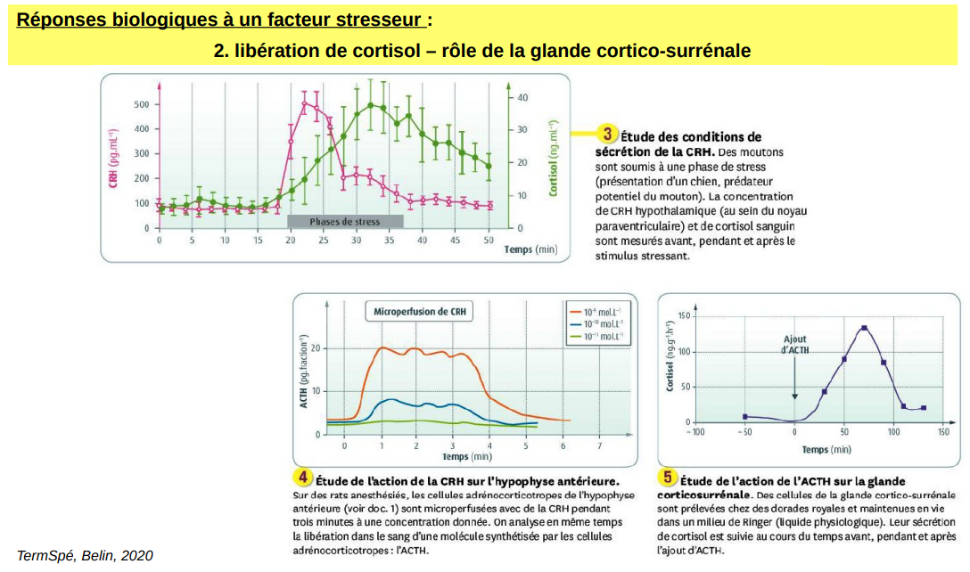

Slide 22
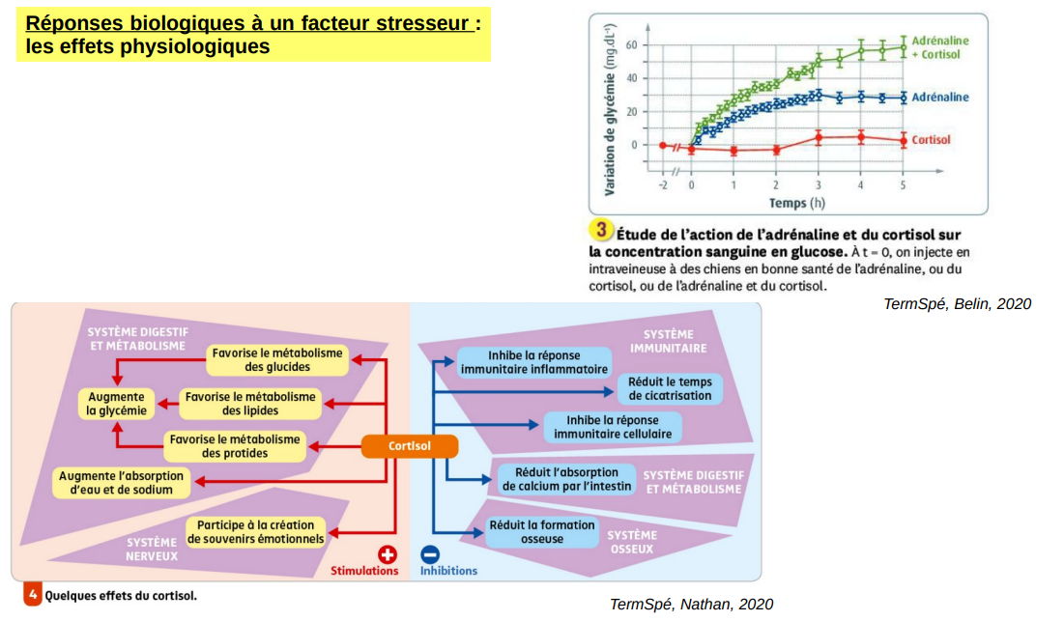

Slide 23
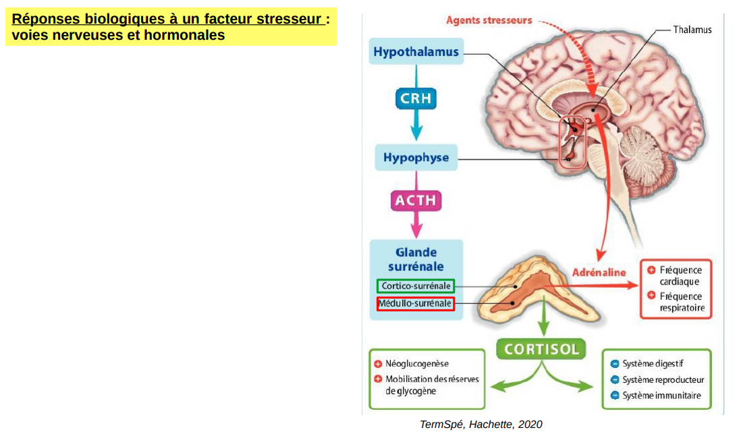

Slide 24
Stimulus, agent stresseur
Perception du stress
Légendes : Neurones : Vaisseau
sanguin :
Activation : Inhibition :
SCHEMA BILAN DU STRESS AIGU

Slide 25
Stimulus, agent stresseur
Perception du stress
SYSTÈME LIMBIQUE
CORTEX PREFRONTAL
AMYGDALE, HIPPOCAMPE
HYPOTHALAMUS
Phase
d’alarme
Légendes : Neurones : Vaisseau
sanguin :
Activation : Inhibition :
SCHEMA BILAN DU STRESS AIGU

Slide 26
Stimulus, agent stresseur
Perception du stress
SYSTÈME LIMBIQUE
CORTEX PREFRONTAL
AMYGDALE, HIPPOCAMPE
HYPOTHALAMUS
Phase
d’alarme
Légendes : Neurones : Vaisseau
sanguin :
Activation : Inhibition :
SCHEMA BILAN DU STRESS AIGU

Slide 27

Stimulus, agent stresseur
Perception du stress
SYSTÈME LIMBIQUE
CORTEX PREFRONTAL
AMYGDALE, HIPPOCAMPE
HYPOTHALAMUS
Phase
d’alarme
GLANDE MEDULOSURRENALE
Légendes : Neurones : Vaisseau
sanguin :
Activation : Inhibition :
SCHEMA BILAN DU STRESS AIGU

Slide 28
Stimulus, agent stresseur
Perception du stress
SYSTÈME LIMBIQUE
CORTEX PREFRONTAL
AMYGDALE, HIPPOCAMPE
HYPOTHALAMUS
Phase
d’alarme
GLANDE MEDULOSURRENALE
Adrénaline
Légendes : Neurones : Vaisseau
sanguin :
Activation : Inhibition :
SCHEMA BILAN DU STRESS AIGU

Slide 29
Stimulus, agent stresseur
Perception du stress
SYSTÈME LIMBIQUE
CORTEX PREFRONTAL
AMYGDALE, HIPPOCAMPE
HYPOTHALAMUS
Phase
d’alarme
GLANDE MEDULOSURRENALE
Adrénaline
POUMON
COEUR
FOIE
Légendes : Neurones : Vaisseau
sanguin :
Activation : Inhibition :
SCHEMA BILAN DU STRESS AIGU

Slide 30
Stimulus, agent stresseur
Perception du stress
SYSTÈME LIMBIQUE
CORTEX PREFRONTAL
AMYGDALE, HIPPOCAMPE
HYPOTHALAMUS
Phase
d’alarme
GLANDE MEDULOSURRENALE
Adrénaline
POUMON
COEUR
FOIE
 Fréquence ventilatoire
 Fréquence cardiaque
 Débit sanguin
 Glycogénolyse
 Néoglucogénèse
 Libération de glucose
Légendes : Neurones : Vaisseau
sanguin :
Activation : Inhibition :
SCHEMA BILAN DU STRESS AIGU

Slide 31
Stimulus, agent stresseur
Perception du stress
SYSTÈME LIMBIQUE
CORTEX PREFRONTAL
AMYGDALE, HIPPOCAMPE
HYPOTHALAMUS
Phase de
résistance
Phase
d’alarme
CRH
GLANDE MEDULOSURRENALE
Adrénaline
POUMON
COEUR
FOIE
 Fréquence ventilatoire
 Fréquence cardiaque
 Débit sanguin
 Glycogénolyse
 Néoglucogénèse
 Libération de glucose
Légendes : Neurones : Vaisseau
sanguin :
Activation : Inhibition :
SCHEMA BILAN DU STRESS AIGU

Slide 32
Stimulus, agent stresseur
Perception du stress
SYSTÈME LIMBIQUE
CORTEX PREFRONTAL
AMYGDALE, HIPPOCAMPE
HYPOTHALAMUS
Phase de
résistance
Phase
d’alarme
CRH
HYPOPHYSE
GLANDE MEDULOSURRENALE
Adrénaline
POUMON
COEUR
FOIE
 Fréquence ventilatoire
 Fréquence cardiaque
 Débit sanguin
 Glycogénolyse
 Néoglucogénèse
 Libération de glucose
Légendes : Neurones : Vaisseau
sanguin :
Activation : Inhibition :
SCHEMA BILAN DU STRESS AIGU

Slide 33
Stimulus, agent stresseur
Perception du stress
SYSTÈME LIMBIQUE
CORTEX PREFRONTAL
AMYGDALE, HIPPOCAMPE
HYPOTHALAMUS
Phase de
résistance
Phase
d’alarme
CRH
HYPOPHYSE
ACTH
GLANDE MEDULOSURRENALE
Adrénaline
POUMON
COEUR
FOIE
 Fréquence ventilatoire
 Fréquence cardiaque
 Débit sanguin
 Glycogénolyse
 Néoglucogénèse
 Libération de glucose
Légendes : Neurones : Vaisseau
sanguin :
Activation : Inhibition :
SCHEMA BILAN DU STRESS AIGU

Slide 34
Stimulus, agent stresseur
Perception du stress
SYSTÈME LIMBIQUE
CORTEX PREFRONTAL
AMYGDALE, HIPPOCAMPE
HYPOTHALAMUS
Phase de
résistance
Phase
d’alarme
CRH
HYPOPHYSE
ACTH
GLANDE MEDULOSURRENALE
GLANDE CORTICOSURRENALE
Adrénaline
POUMON
COEUR
FOIE
 Fréquence ventilatoire
 Fréquence cardiaque
 Débit sanguin
 Glycogénolyse
 Néoglucogénèse
 Libération de glucose
Légendes : Neurones : Vaisseau
sanguin :
Activation : Inhibition :
SCHEMA BILAN DU STRESS AIGU

Slide 35
Stimulus, agent stresseur
Perception du stress
SYSTÈME LIMBIQUE
CORTEX PREFRONTAL
AMYGDALE, HIPPOCAMPE
HYPOTHALAMUS
Phase de
résistance
Phase
d’alarme
CRH
HYPOPHYSE
ACTH
GLANDE MEDULOSURRENALE
GLANDE CORTICOSURRENALE
Adrénaline
Cortisol
POUMON
COEUR
FOIE
SYSTEME IMMUNITAIRE
 Fréquence ventilatoire
 Fréquence cardiaque
 Débit sanguin
 Glycogénolyse
 Néoglucogénèse
 Libération de glucose
 Activation des lymphocytes
Légendes : Neurones : Vaisseau
sanguin :
Activation : Inhibition :
SCHEMA BILAN DU STRESS AIGU

Slide 36
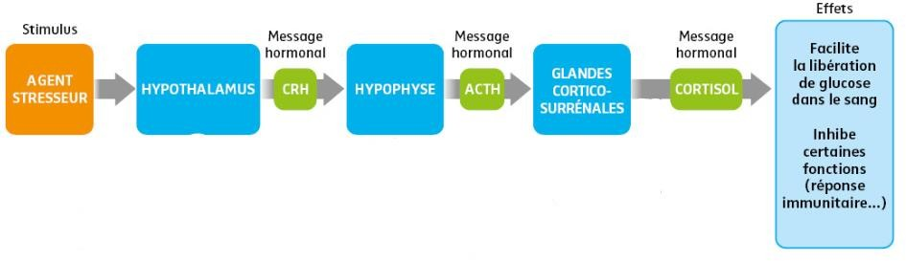
Réponses adaptées au comportement de fuite, combat ou immobilisation chez de nombreuses espèces en phase de résistance au stress.

Slide 37
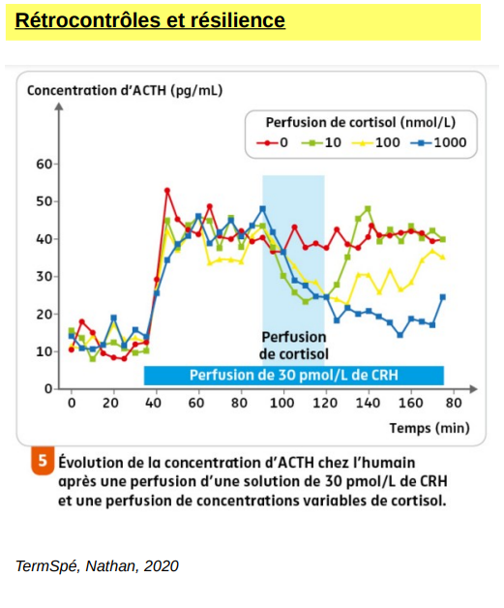

Slide 38
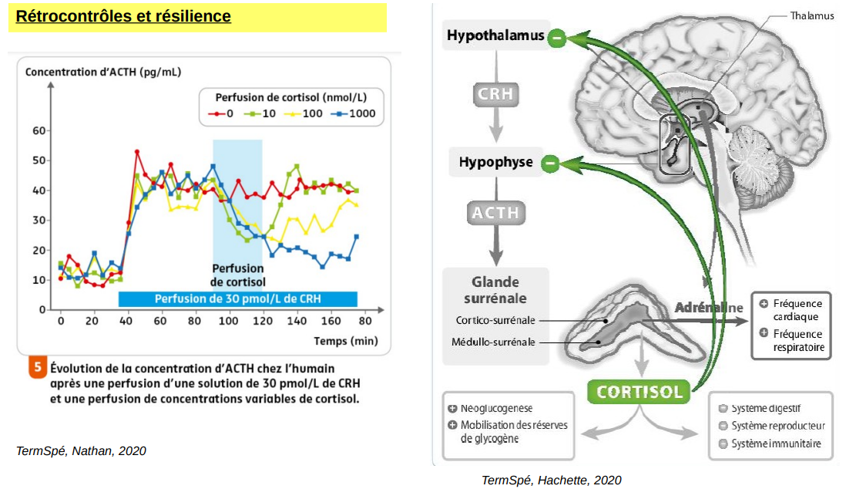

Slide 39
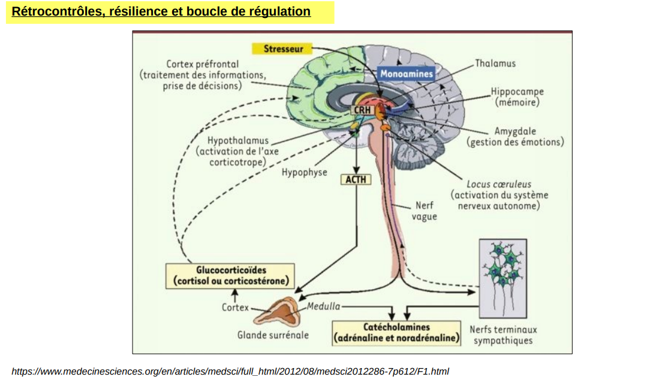

Slide 40
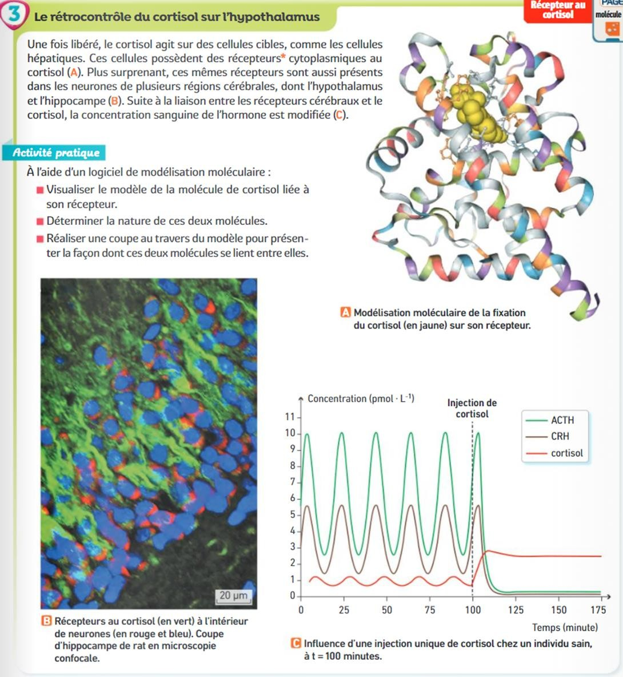

Slide 41
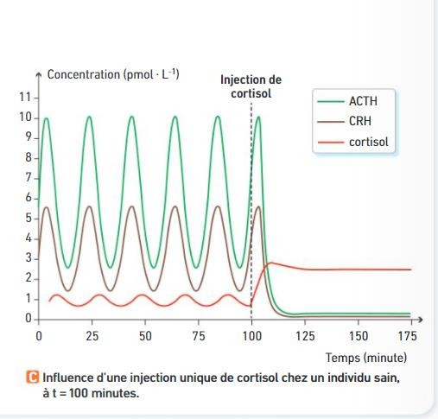

Slide 42
Stimulus, agent stresseur
Perception du stress
SYSTÈME LIMBIQUE
CORTEX PREFRONTAL
AMYGDALE, HIPPOCAMPE
HYPOTHALAMUS
Phase de
résistance
Phase
d’alarme
CRH
Rétrocontrôle négatif (résilience)
HYPOPHYSE
ACTH
GLANDE MEDULOSURRENALE
GLANDE CORTICOSURRENALE
Adrénaline
Cortisol
POUMON
COEUR
FOIE
SYSTEME IMMUNITAIRE
 Fréquence ventilatoire
 Fréquence cardiaque
 Débit sanguin
 Glycogénolyse
 Néoglucogénèse
 Libération de glucose
 Activation des lymphocytes
Légendes : Neurones : Vaisseau
sanguin :
Activation : Inhibition :
SCHEMA BILAN DU STRESS AIGU

Slide 43
Stimulus, agent stresseur
Perception du stress
SYSTÈME LIMBIQUE
CORTEX PREFRONTAL
AMYGDALE, HIPPOCAMPE
HYPOTHALAMUS
Phase de
résistance
Phase
d’alarme
CRH
Rétrocontrôle négatif (résilience)
HYPOPHYSE
ACTH
GLANDE MEDULOSURRENALE
GLANDE CORTICOSURRENALE
Adrénaline
Cortisol
POUMON
COEUR
FOIE
SYSTEME IMMUNITAIRE
 Fréquence ventilatoire
 Fréquence cardiaque
 Débit sanguin
 Glycogénolyse
 Néoglucogénèse
 Libération de glucose
 Activation des lymphocytes
Légendes : Neurones : Vaisseau
sanguin :
Activation : Inhibition :
SCHEMA BILAN DU STRESS AIGU

Slide 44
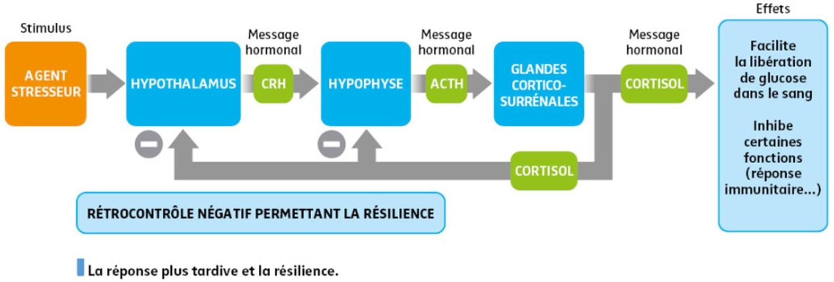

Slide 45
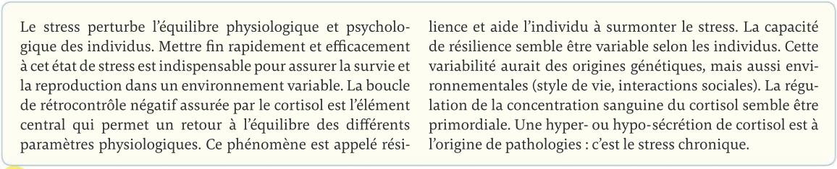
La boucle de régulation négative permet la résilience
Source : Tale spé SVT. Belin. 2020. p 487

Slide 46
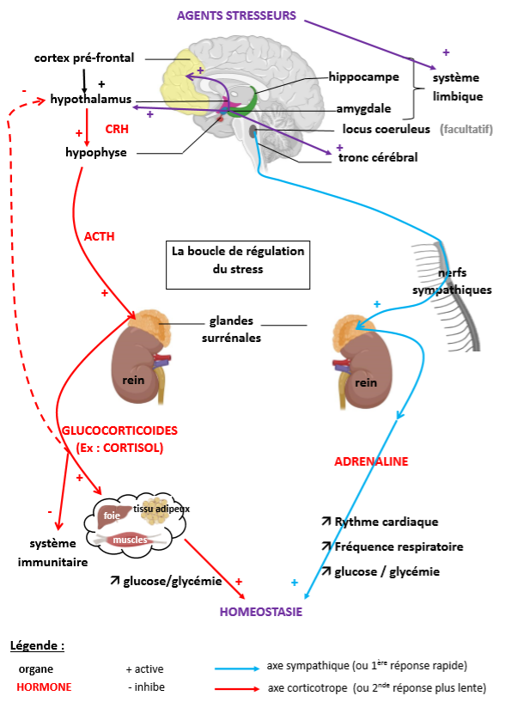
Notes:
Images sur biorender
46

Slide 47
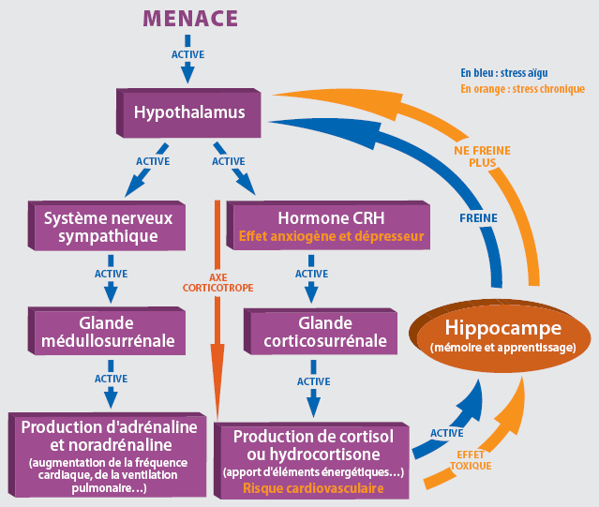
Connaissances sur le stress
Notes:
47

Slide 48
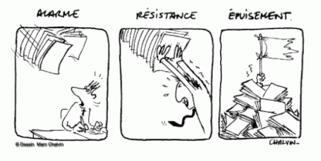

Slide 49
Aller plus loin
Conférence Sonia Lupien à partir de 5’25 :
https://youtu.be/HE1I2DB-5gc
Jeu de cartes Histoire des Sciences
Cerveau à tous les niveaux
https://lecerveau.mcgill.ca/flash/i/i_04/i_04_cr/i_04_cr_peu/i_04_cr_peu.html
Logiciel P Cosentino https://svtanim.fr/Stress.htm

